Slide 1

LightGBM算法在回归分析中的应用

Slide 2
目录
0 1 LightGBM概述
0 3 LightGBM优点
0 2 LightGBM原理
0 4 商业场景应用

Slide 3
01 LightGBM概述

Slide 4
0 1 LightGBM概述
（Light Gradient Boosting Machine）是一款基于决策树算法（包括GBDT、
随机森林、基于梯度的单面采样等提升方法）的分布式梯度提升框架。
*
Notes:
在本次模型中我使用的提升方法是GBDT，所以后续我会先介绍下GBDT算法，之后介绍LightGBM

Slide 5
02 LightGBM原理

Slide 6
0 2 LightGBM方法原理
GBDT思想：
GBDT (Gradient Boosting Decision Tree)梯度提升决策树是机器学习中一个长盛不衰的模型，其主要思想是利用弱分类器（决策树）迭代训练以得到最优模型，该模型具有训练效果好、不易过拟合等优点。常被用于点击率预测，搜索排序等任务。

Slide 7

0 2 LightGBM方法原理
GBDT算法步骤：
1.初始化弱分类器，估计使损失函数极小化的一个常数值，此时树仅有一个根结点
$f_{0}\left(x\right)=arg \begin{matrix}min \\ c\end{matrix} \sum_{i=1}^{N}{L(y_{i},c)}$
2.对迭代轮数1,2,⋅⋅⋅, M (即产生树的个数为M)
a.对i=1，2，… ,N(N个样本)，计算损失函数的负梯度值在当前模型的值，将它作为残差的估计。即
$$r_{mi}={−[\frac{∂L(y,f(x_{i})}{∂f\left(x_{i}\right)}]}_{f\left(m\right)=f_{m−1}(x)}$$
b. 对$r_{mi}$拟合一个回归树，得到第m棵树的叶结点区域$R_{mi}$，j=1,2,…J
c. 对j=1,2,⋅⋅⋅,J 计算
$$c_{mi}=arg \begin{matrix}min \\ c\end{matrix}\sum_{x_{i∈R_{mj}}}{L(y_{i},f_{m−1}\left(x_{i}\right)+c}$$
即利用线性搜索估计叶结点区域的值，使损失函数最小化
d. 更新回归树[即样本x属于哪个叶节点，即加上这个叶节点的$c_{mj}]$。
$$f_{m}\left(x\right)=f_{m−1}\left(x\right)+ρ\sum_{j=1}^{J}{c_{mj}I(x∈R_{mj})}$$
3. 得到输出的最终模型
$\hat{f}\left(x\right)=f_{M}\left(x\right)=ρ\sum_{m=1}^{M}{\sum_{j=1}^{J}{c_{mj}I(x∈R_{mj}}})$

Slide 8
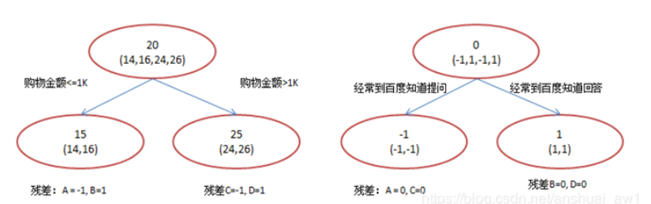
0 2 LightGBM方法原理
训练集有4个人A,B,C,D，它们的年龄分别是14,16,24,26，其中A,B分别是高一和高三学生；C,D分别是应届毕业生和工作两年的员工，可用于分枝的特征包括上网时长、购物金额、上网时段和对百度知道的使用方式。
Notes:
由于数据太少，我们限定叶子节点最多有两个，即每棵树都只有一个分枝，并且限定只限定两棵树。我们会得到如图所示结果：
1. 第一棵树的分枝使用购物金额进行区分，分成两组，两组各自用年龄均值作为预测值，得到残差值-1、1、-1、1，然后拿这些残差值替换初始值去训练生成第二棵回归树，如果新的预测值和残差相等，则只需把第二棵树的结论累加到第一棵树上就能得到真实年龄了。
2.第二棵树只有两个值1和-1，直接可分成两个节点。此时所有人的残差都是0，即每个人都得到了真实的预测值。
3.将两棵回归树预测结果进行汇总，解释如下：
A：14岁高一学生；购物较少；经常到百度知道提问；预测年龄A = 15 – 1 = 14
B：16岁高三学生；购物较少；经常到百度知道回答；预测年龄B = 15 + 1 = 16
C：24岁应届毕业生；购物较多，经常到百度知道提问；预测年龄C = 25 – 1 = 24
D：26岁工作两年员工；购物较多，经常到百度知道回答；预测年龄D = 25 + 1 = 26

Slide 9
0 2 LightGBM方法原理
单边梯度采样，Gradient-based One-Side Sampling（GOSS）
GOSS是一种在减少数据量和保证精度上平衡的算法。GOSS是通过区分不同梯度的实例，保留较大梯度实例同时对较小梯度随机采样的方式减少计算量，从而达到提升效率的目的。
GOSS流程
输入：训练数据，迭代步数d，大梯度数据的采样率a，小梯度数据的采样率b，损失函数和弱学习器的类型（一般为决策树）；
输出：训练好的强学习器；
（1）根据样本点的梯度的绝对值对它们进行降序排序；
（2）对排序后的结果选取前a*100%的样本生成一个大梯度样本点的子集；
（3）对剩下的样本集合（1-a）100%的样本，随机的选取b（1-a）*100%个样本点，生成一个小梯度样本点的集合；
（4）将大梯度样本和采样的小梯度样本合并；
（5）将小梯度样本乘上一个权重系数；
（6）使用上述的采样的样本，学习一个新的弱学习器；
（7）不断地重复（1）~（6）步骤直到达到规定的迭代次数或者收敛为止。通过上面的算法可以在不改变数据分布的前提下不损失学习器精度的同时大大的减少模型学习的速率。
Notes:
GBDT的训练受到特征数量和数据量的双重影响,所以LightGBM就是从这2个方面入手来对GBDT进行改进。LightGBM针对样本数量方面使用 GOSS算法 和针对特征数量使用EFB算法 对GBDT 算法进行改进
从上面的描述可知，当a=0时，GOSS算法退化为随机采样算法；当a=1时，GOSS算法变为采取整个样本的算法。在许多情况下，GOSS算法训练出的模型精确度要高于随机采样算法。另一方面，采样也将会增加若学习器的多样性，从而潜在的提升了训练出的模型泛化能力。

Slide 10
0 2 LightGBM方法原理
互斥特征绑定，Exclusive Feature Bundling（EFB）
通常应用中，很多时候虽然特征量比较多，但是由于特征空间十分稀疏，是否可以设计一种无损的方法来减少有效特征呢？特别在稀疏特征空间上，许多特征几乎是互斥的，我们可以捆绑互斥的特征。最后，我们将捆绑问题归约到图着色问题，通过贪心算法求得近似解。
EBF的算法步骤
1. 将特征按照非零值的个数进行排序
2. 计算不同特征之间的冲突比率
3. 遍历每个特征并尝试合并特征，使冲突比率最小化
4. 高位的数据通常是稀疏的，这种稀疏性启发我们设计一种无损地方法来减少特征的维度。特别的，稀疏特征空间中，许多特征是互斥的，例如他们从不同时为非零值。我们可以绑定互斥的特征为单一特征，通过仔细设计特征臊面算法，从特征捆绑中构建了与单个特征相同的特征直方图。
Notes:
这种方式的创建建直方图时间复杂度从O(#data * #feature)降到O(#data * #bundle)，由于#bundle << # feature，我们能够极大地加速GBDT的训练过程而且损失精度。

Slide 11
0 2 LightGBM方法原理
Xgboost缺点：
1. 每轮迭代时，都需要遍历整个训练数据多次。如果把整个训练数据装进内存则会限制训练数据的大小；如果不装进内存，反复地读写训练数据又会消耗非常大的时间。
2. 预排序方法（pre-sorted）：
首先，空间消耗大。这样的算法需要保存数据的特征值，还保存了特征排序的结果（例如排序后的索引，为了后续快速的计算分割点），这里需要消耗训练数据两倍的内存。
其次时间上也有较大的开销，在遍历每一个分割点的时候，都需要进行分裂增益的计算，消耗的代价大。
3. 对Cache优化不友好。在预排序后，特征对梯度的访问是一种随机访问，并且不同的特征访问的顺序不一样，无法对cache进行优化。同时，在每一层长树的时候，需要随机访问一个行索引到叶子索引的数组，并且不同特征访问的顺序也不一样，也会造成较大的cache miss。
Notes:
目前已有的 GBDT 工具基本都是基于预排序的方法（pre-sorted）的决策树算法(如 xgboost)。Lightgbm还对xgboost算法进行了一些改进。首先我们看下xgboost的缺点

Slide 12
0 2 LightGBM方法原理
针对Xgboost的缺点LightGBM 优化部分包含以下：
基于 Histogram 的决策树算法
带深度限制的 Leaf-wise 的叶子生长策略）
直方图做差加速
直接支持类别特征(Categorical Feature)
Cache 命中率优化
基于直方图的稀疏特征优化
多线程优化。

Slide 13
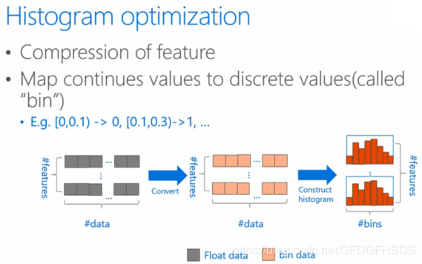
0 2 LightGBM方法原理
基于 Histogram 的决策树算法
主要思想是将连续的浮点特征离散成k个离散值，并构造宽度为k的Histogram。然后遍历训练数据，统计每个离散值在直方图中的累计统计量。在进行特征选择时，只需要根据直方图的离散值，遍历寻找最优的分割点。
Notes:
histogram算法，占用的内存更低，数据分隔的复杂度更低。
优点：
内存消耗的降低
特征被离散化后，找到的并不是很精确的分割点，所以会对结果产生影响。但在实际的数据集上表明，离散化的分裂点对最终的精度影响并不大，甚至会好一些。原因在于decision tree本身就是一个弱学习器，采用Histogram算法会起到正则化的效果，有效地防止模型的过拟合。
时间上的开销由原来的O(#data * #features)降到O(k * #features)。由于离散化，#k远小于#data，因此时间上有很大的提升。
一个叶子节点的Histogram可以直接由父节点的Histogram和兄弟节点的Histogram做差得到。也大大的提升了速度

Slide 14
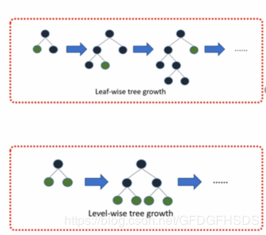
0 2 LightGBM方法原理
带深度限制的 Leaf-wise 的叶子生长策略）
XGBoost采用的是按层生长level-wise生长策略，能够同时分裂同一层的叶子，从而进行多线程优化，不容易过拟合；但不加区分的对待同一层的叶子，带来了很多没必要的开销。因为实际上很多叶子的分裂增益较低，没必要进行搜索和分裂。
LightGBM采用leaf-wise生长策略，每次从当前所有叶子中找到分裂增益最大（一般也是数据量最大）的一个叶子，然后分裂，如此循环。
因此同Level-wise相比，在分裂次数相同的情况下，Leaf-wise可以降低更多的误差，得到更好的精度。Leaf-wise的缺点是可能会长出比较深的决策树，产生过拟合。因此LightGBM在Leaf-wise之上增加了一个最大深度的限制，在保证高效率的同时防止过拟合。
Notes:
在Histogram算法之上，LightGBM进行进一步的优化。首先它抛弃了大多数GBDT工具使用的按层生长 (level-wise)的决策树生长策略，而使用了带有深度限制的按叶子生长 (leaf-wise)算法。

Slide 15
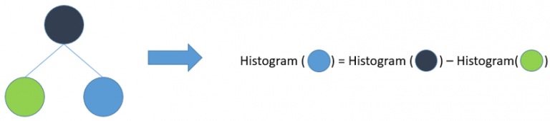
0 2 LightGBM方法原理
直方图做差加速
一个叶子的直方图可以由它的父亲节点的直方图与它兄弟的直方图做差得到。
通常构造直方图，需要遍历该叶子上的所有数据，但直方图做差仅需遍历直方图的k个桶。利用这个方法，LightGBM可以在构造一个叶子的直方图后，可以用非常微小的代价得到它兄弟叶子的直方图，在速度上可以提升一倍。

Slide 16
03 LightGBM优点

Slide 17
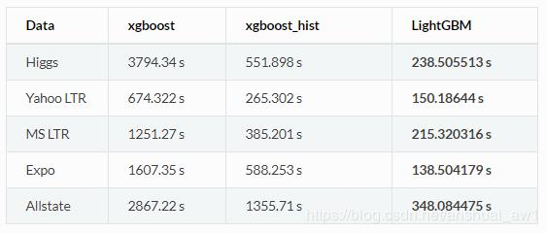
0 3 LightGBM优缺点
训练速度方面
Notes:
如图，是在相同的数据集使用xgboost和使用lightgbm运行时间的对比，可以看出使用lightgbm时间远远少于xgboost的时间

Slide 18
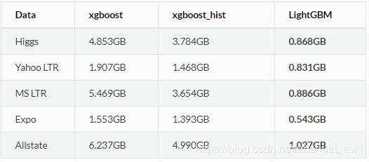
0 3 LightGBM优缺点
内存消耗方面
Notes:
这张图是在相同的数据集使用xgboost和使用lightgbm内存消耗的对比，可以看出使用lightgbm内存消耗远远少于xgboost的内存消耗

Slide 19
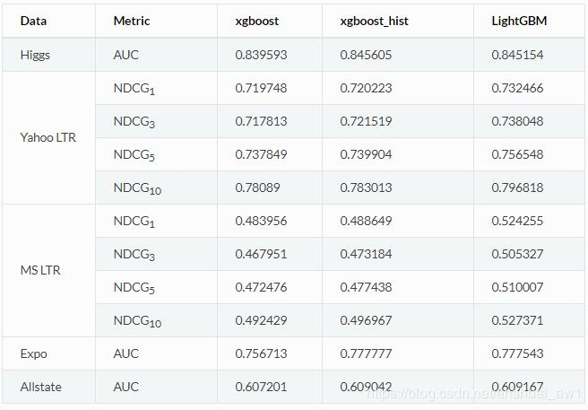
0 3 LightGBM优缺点
准确率方面
Notes:
这张图是在相同的数据集使用xgboost和使用lightgbm准确率的对比，可以看出使用lightgbm准确率比xgboost高一点，从多个实验数据可以看出，LightGBM在不损失学习精度的情况下，不仅比XGBoost快，且占用内存低。此外lightgbm还具有支持并行化学习，可处理大规模数据的优点。

Slide 20
0 3 LightGBM优点
1. 有更快的训练效率
2. 占用内存更低
3. 具有更高的准确率
4. 支持并行化学习
5. 可处理大规模数据
Notes:
通过前面的观察我们可以总结出LightGBM有以下优点

Slide 21
04 商业场景应用

Slide 22
0 4 商业场景应用
1. 作品摘要
2. 算法介绍
3. 业务背景
4. 数据使用
5. 技术细节
6. 商业应用成果

Slide 23
0 4 商业场景应用--作品摘要
选取在华盛顿共享单车在一段时间内租用量数据
使用python对抽取的数据进行数据探索分析与预处理，包括数据缺失值与异常值探索分析、数据清洗、特征构建。
使用LightGBM算法对数据集进行训练，得到一个模型用来预测未来一段时间共享单车的租用量。
针对模型结果得到的值进行投放共享单车，使共享单车得到充分利用。

Slide 24
0 4 商业场景应用
1. 作品摘要
2. 算法介绍
3. 业务背景
4. 数据使用
5. 技术细节
6. 商业应用成果

Slide 25
0 4 商业场景应用--算法介绍
本模型我使用LightGBM，提升方法选择的是GBDT，通过k折交叉验证和网格搜索找到最优参数，使用最优参数对模型进行训练。

Slide 26
0 4 商业场景应用
1. 作品摘要
2. 算法介绍
3. 业务背景
4. 数据使用
5. 技术细节
6. 商业应用成果

Slide 27
0 4 商业场景应用—业务背景
几年前，共享单车在资本的推动下蜂拥入场，如今，很多共享单车品牌都因为长期亏损而倒闭，现存的争夺者们也依然难以寻觅到盈利的气息。尤其当年小黄车倒闭，大部分人需要排队退押金，导致越来越多的人排斥交押金的模式，因此主要经营共享单车的企业不得不废除交押金的模式，因此暂时可以用的资金大量减少，无法再向之前一样购买大量单车投放市场，而且之前的那种大量投放的模式也导致了好多问题，共享单车大量占用共公共区域，而由于投放量过多，导致好多单车都用不到。所以一方面为了降低成本，使物尽其用，也为了避免过量的共享单车占用公共区域的问题。可以通过之前共享单车的使用情况，构建合适的模型，预测未来共享单车的需求量，从而有针对性的投放共享单车。

Slide 28
0 4 商业场景应用
1. 作品摘要
2. 算法介绍
3. 业务背景
4. 数据使用
5. 技术细节
6. 商业应用成果

Slide 29
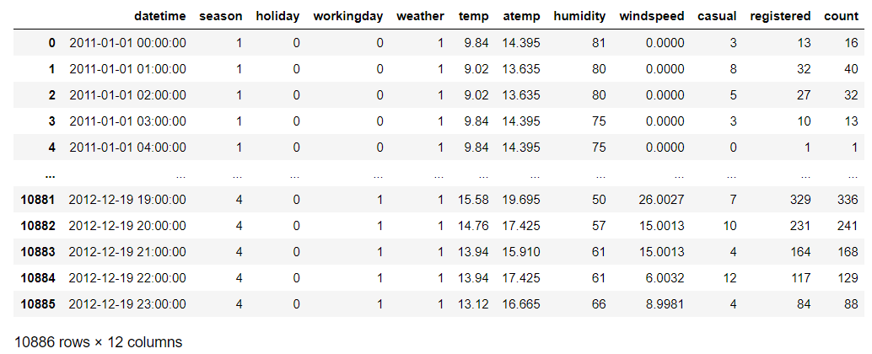
0 4 商业场景应用—数据使用
训练集展示

Slide 30
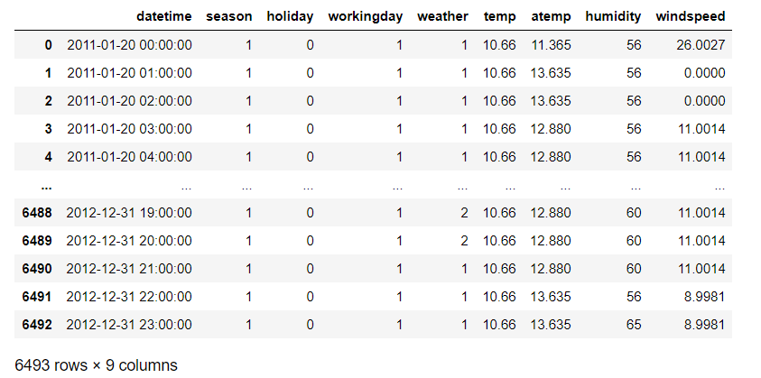
0 4 商业场景应用—数据使用
测试集展示

Slide 31
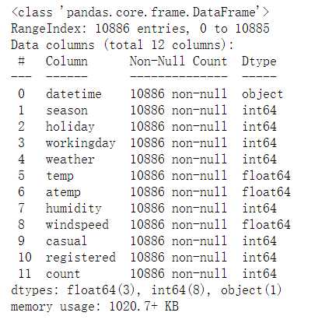
0 4 商业场景应用—数据使用
Notes:
从图中可以看出，训练集包含10886行数据，12个列，从其中可以发现整个数据集不包含空值

Slide 32
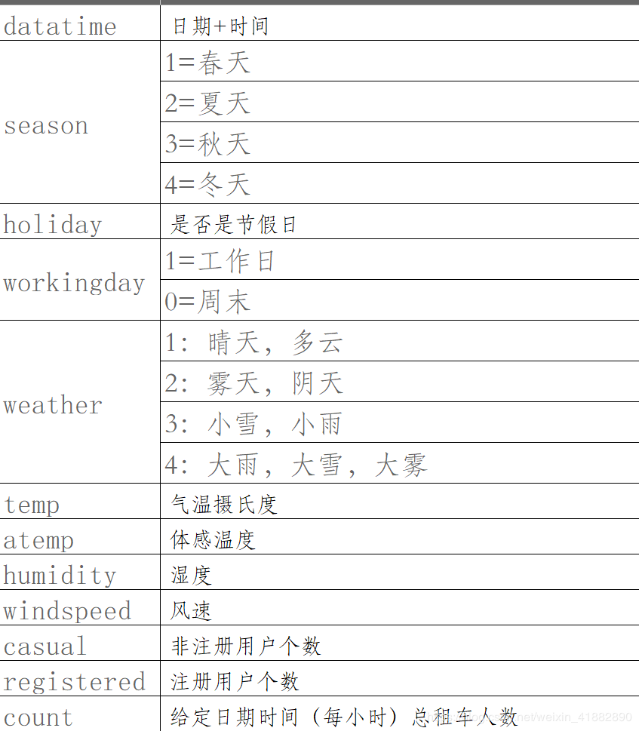
0 4 商业场景应用—数据使用
各字段含义
Notes:
从图中可以发现数据的最后3列casual 、registered 、count 表示的是使用共享单车的总人数，我们此次预测的目标就是预测某一天使用共享单车的用户数，所以前9列是我们预测的依据，后续我们将先查看下前9列表示的因素对共享单车使用人数的影响。

Slide 33
0 4 商业场景应用
1. 作品摘要
2. 算法介绍
3. 业务背景
4. 数据使用
5. 技术细节
6. 商业应用成果

Slide 34
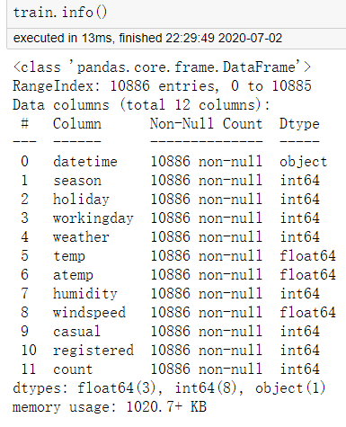
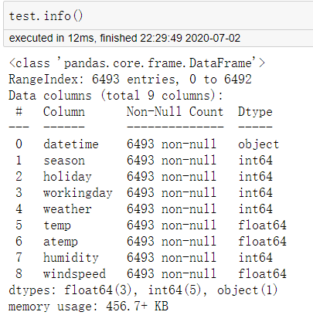
0 4 商业场景应用—数据处理
从上边两个图中可以发现测试集、训练集都没有缺失值

Slide 35
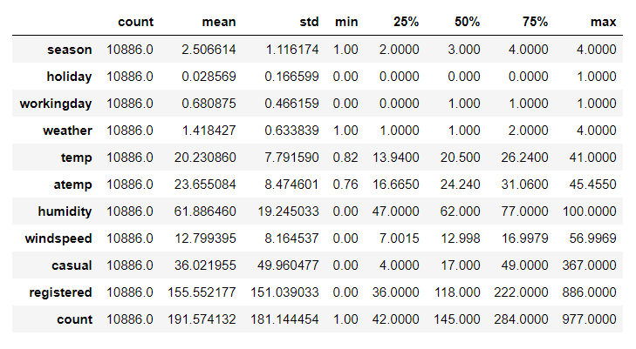
0 4 商业场景应用—数据处理
从上图可以发现可以看出租赁额（count）数值差异大
Notes:
下面看下各个数据的统计描述情况

Slide 36
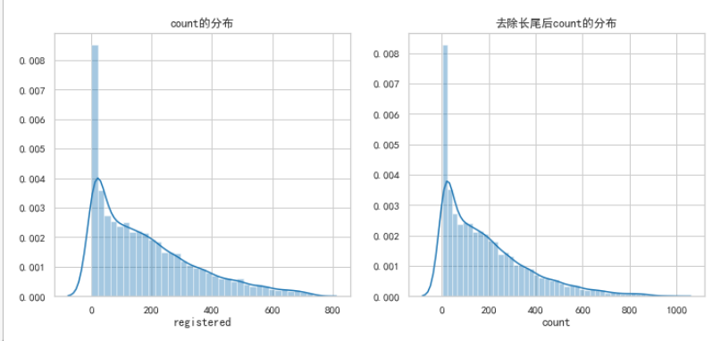
0 4 商业场景应用—数据处理
Notes:
数据密度分布的偏斜比较严重，且有一个很长的尾，所以希望能把这一列数据的长尾处理一下，先排除掉3个标准差以外的数据，得到如右图所示分布，发现数据波动依然很大，而我们希望波动相对稳定，否则容易产生过拟合，所以我选择对数据取对数，来使得数据稳定。

Slide 37
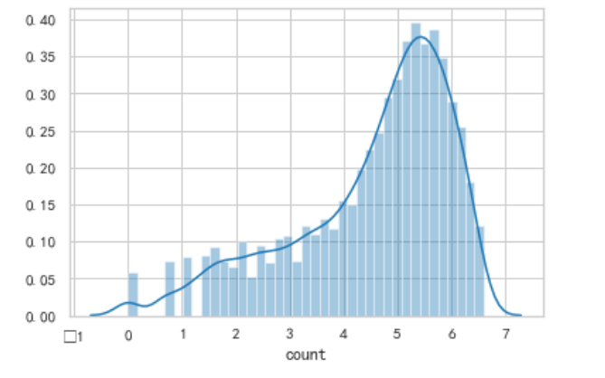
0 4 商业场景应用—数据处理
Notes:
如图为经过对数变换后数据分布，发现分布更均匀，大小差异也缩小了，使用这样的标签会增大模型的准确度。

Slide 38
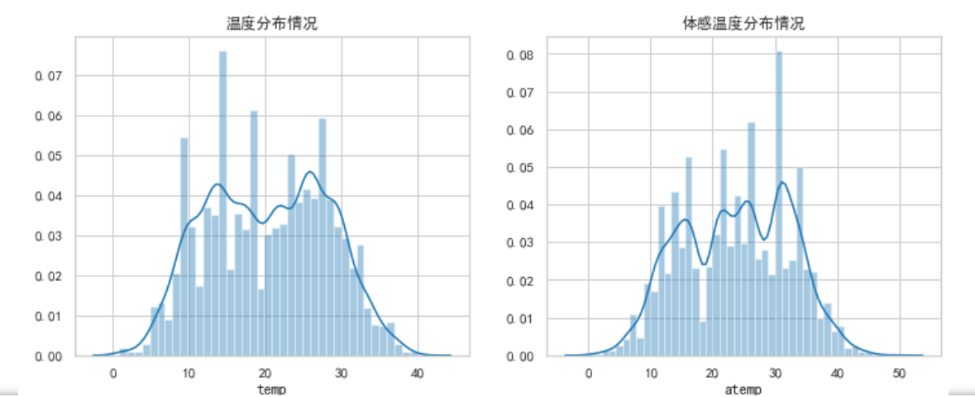
0 4 商业场景应用—数据处理
Notes:
下面看下温度、体感温度是否有异常值，观察如图所示的分布，发现温度、体感温度分布大体上没什么问题

Slide 39
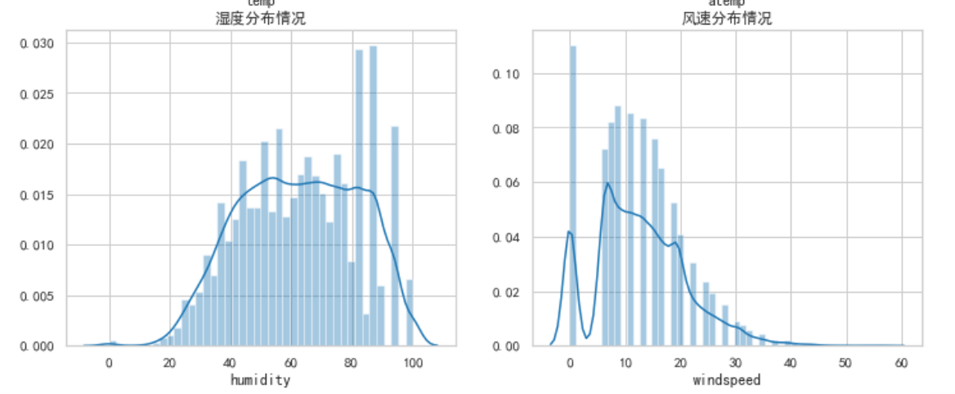
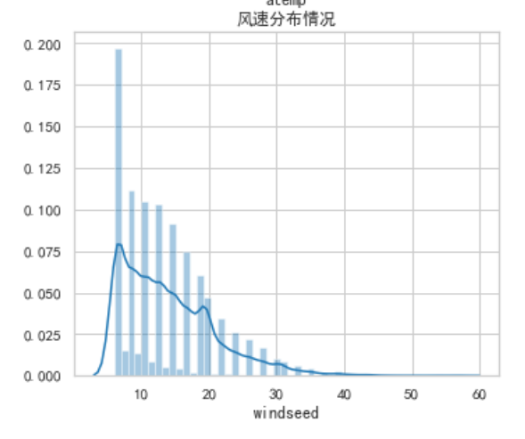
0 4 商业场景应用—数据处理
Notes:
下面看下湿度和风速分布情况，发现湿度的分布还是没什么问题的，但风速为0的数据很多，但通过前边的观察统计可知整体数据是不包含缺失值的，所以可以推测到，数据本身应该是有缺失的，但是用0填充了，这些风速为0的数据会对预测产生干扰，所以我选择使用随机森林根据相同的年份，月份，季节，温度，湿度等几个特征填充下风速的缺失值。填充之后结果如图所示。

Slide 40
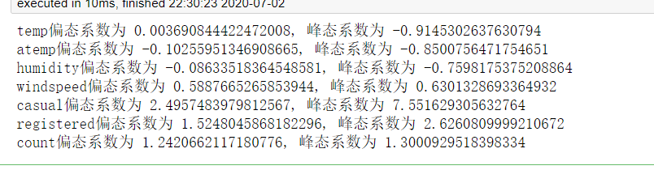
0 4 商业场景应用—数据处理
Notes:
从结果可以看出, atemp, humidity低度偏态, windspeed中度偏态, casual, registered, count高度偏态； temp, atemp, humidity为平峰分布, windspeed,casual, registered, count为尖峰分布。

Slide 41
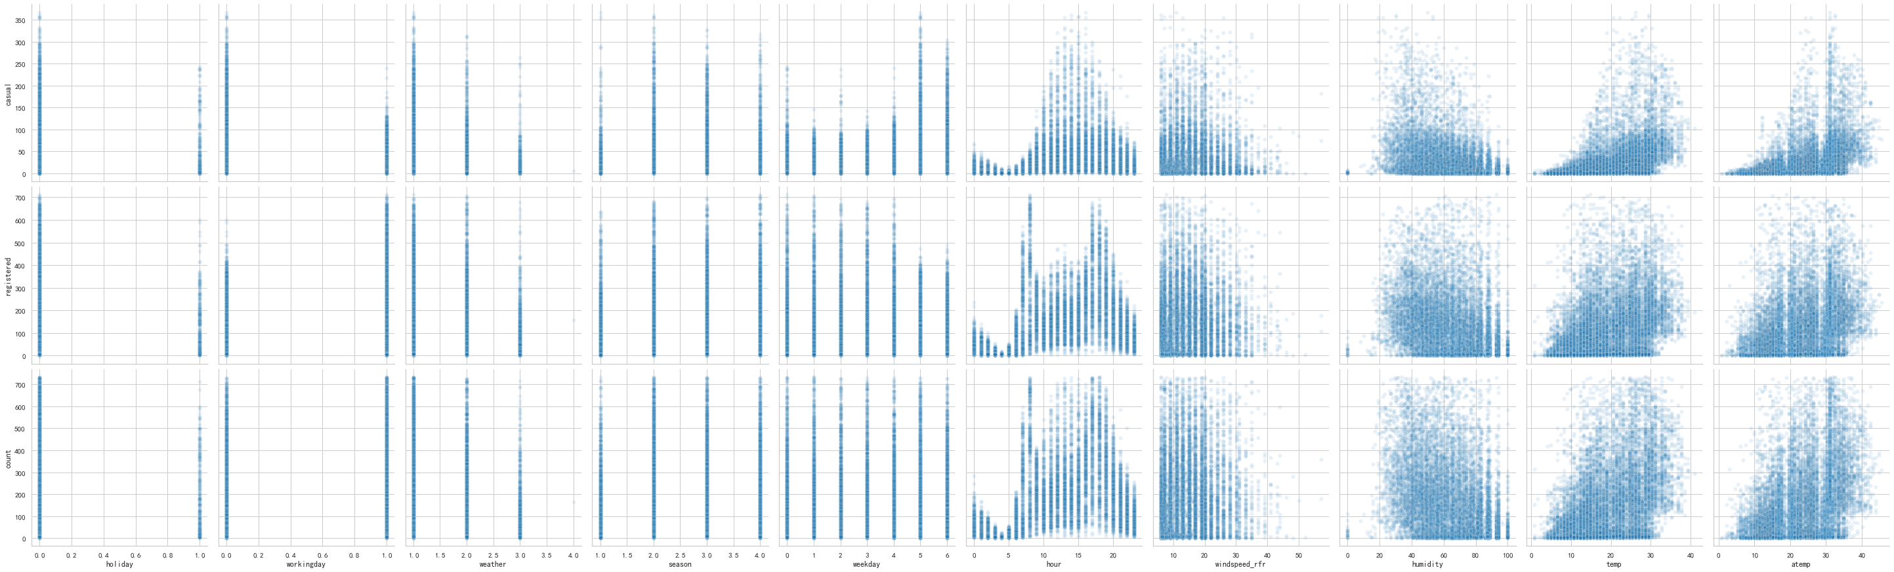
0 4 商业场景应用—探索性分析
Notes:
下面我们对数据进行探索性分析
首先我们看一下会员与非会员租赁数量和各个属性的关系
从图中可以看出
1.会员在工作日出行多，节假日出行少，临时用户则相反；
2.一季度出行人数总体偏少；
3.租赁数量随天气等级上升而减少；

Slide 42
0 4 商业场景应用—探索性分析
Notes:
1.一天中的不同时间对租赁情况影响明显，会员呈现两个高峰，非会员呈现一个正态分布；
2.租赁数量随风速增大而减少；
3.温度、湿度对非会员影响比较大，对会员影响较小。

Slide 43
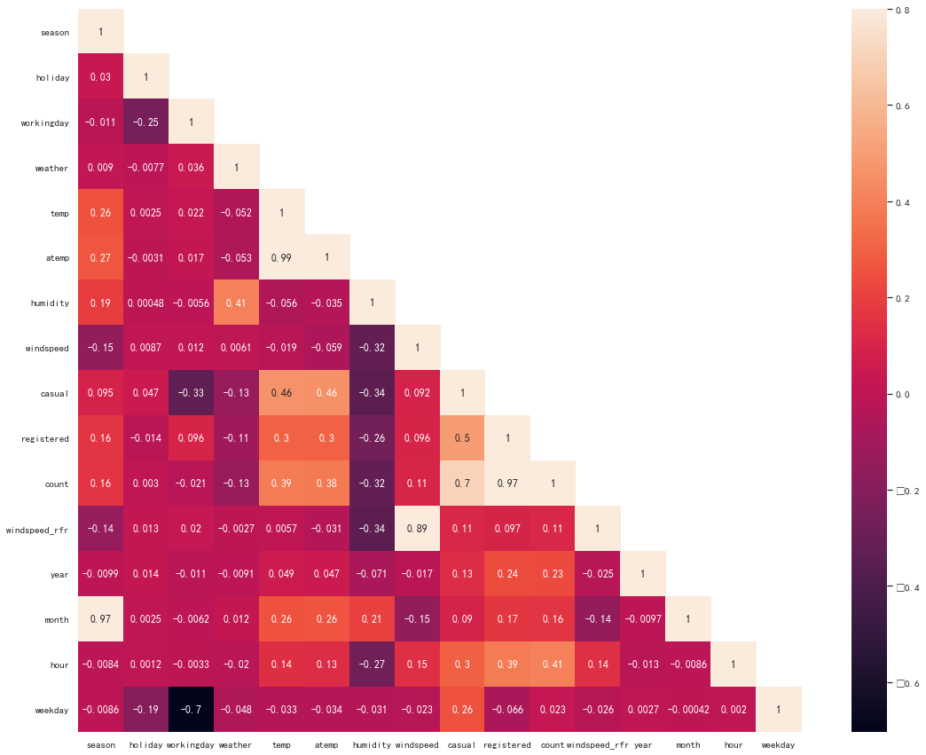
0 4 商业场景应用—探索性分析
Notes:
下面我们看下各个特征与每小时租车总量（count）的相关性
count 和 registered、casual高度正相关，相关系数分别为0.7 与0.97。因为 count = casual + registered ，所以这个正相关和预期相符。count 和 temp 正相关，相关系数为 0.39。一般来说，气温过低人们不愿意骑车出行。count 和 humidity（湿度）负相关，湿度过大的天气不适宜骑车。当然考虑湿度的同时也应该考虑温度。windspeed似乎对租车人数影响不大（0.1），但我们也应该考虑到极端大风天气出现频率应该不高。风速在正常范围内波动应该对人们租车影响不大。可以看出特征值对租赁数量的影响力度为,时段>温度>湿度>年份>月份>季节>天气等级>风速>星期几>是否工作日>是否假日

Slide 44
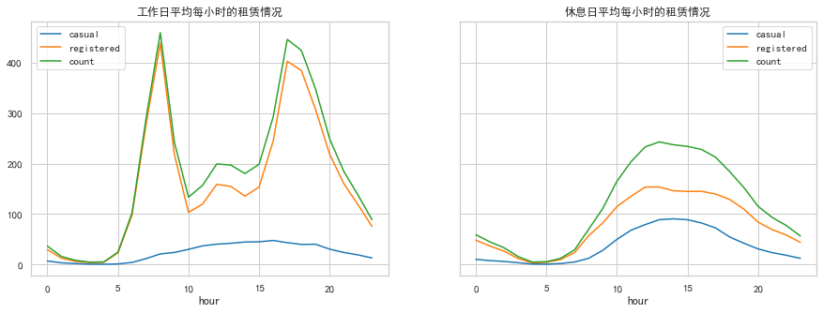
0 4 商业场景应用—探索性分析
Notes:
下面我们看下一天中的时段对租赁情况的影响
·工作日：
对于会员用户来说两个用车高峰为早7 8点左右，晚5 6点左右，这段时间一般是上下班时间，中午的时候也会有个小高峰，可能是中午外出就餐。
对于非会员用户来说用户欺负比较平缓，高峰期在17点左右，可能是出去买菜或者吃饭。
通过以上观察可以发现，会员用户的用车数量远超过非会员用户
·非工作日
租赁数量随着一天之内时间的变化呈现一个正态分布，用车最多时间在14点左右，最低在4点左右

Slide 45
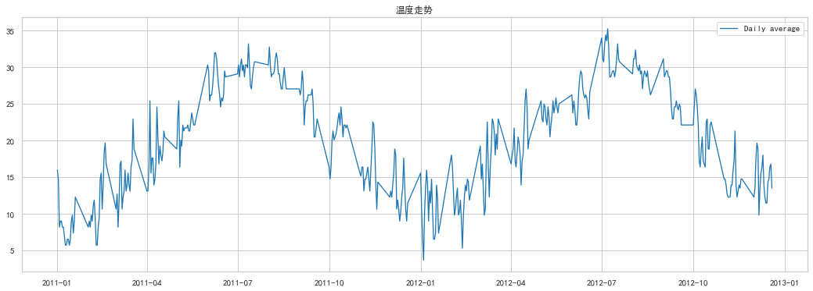
0 4 商业场景应用—探索性分析
Notes:
下面我们看下温度对于共享单车使用情况的影响
这里我选取的是每日温度的平均值，数据集中温度随时间变化的情况，发现78月份温度达到峰值，1月温度达到低谷

Slide 46
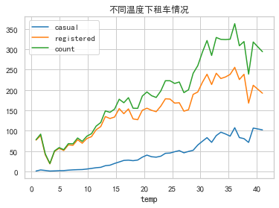
0 4 商业场景应用—探索性分析
Notes:
下面我们看下不同温度下的共享单车使用状况，从图中我们可以发现
随着温度的升高使用量逐渐升高，当温度达到37度左右时，随着温度的升高使用量有所下降，且非会员的使用量远小于会员的使用量。这个结果也比较符合现实情况，温度很低的时候骑单车比较冷，所以使用量自然会变少，温度很高的时候有些不是非要出行的人可能就会选择不出行，因此单车使用量也会变少

Slide 47
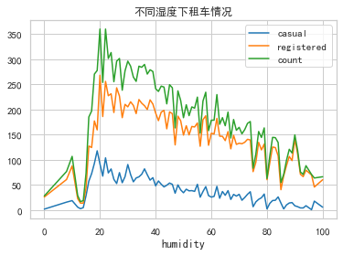
0 4 商业场景应用—探索性分析
Notes:
下面是不同湿度下的租车状况
由图可知，在湿度为20左右时共享单车使用人数最多，且随着湿度的增加，共享单车使用人数逐渐变少，湿度太大的情况下可能天气在下雨或者是大雾天，这种情况下共享单车使用量会减少

Slide 48
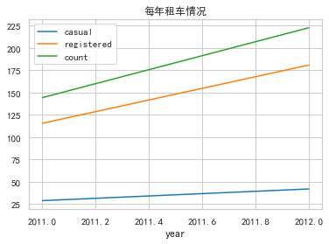
0 4 商业场景应用—探索性分析
Notes:
如图所示是每年的共享单车情况，从图中可以发现12年的共享单车使用量相比11年是有所增加的

Slide 49
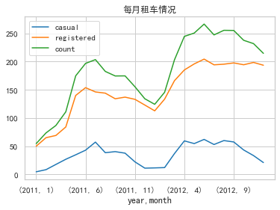
0 4 商业场景应用—探索性分析
Notes:
1. 上半年租车数量逐渐提高，下半年租车数量逐渐降低
2. 通过前边的温度变化情况可推测出来，上半年租车数量逐渐提高，下半年租车数量逐渐降低可能是因为温度的原因，上半年温度逐渐升高，华盛顿不会感觉那么冷，适合骑单车，下半年温度逐渐降低，不适合骑单车，所以呈现如图所示变化趋势
3. 12-次年一月份租车数量最低，推测一方面是温度原因不适合骑单车，另一方面通过前边的观察可知，大部分使用共享单车的人都是上班人士，因为圣诞节美国大部分人员放假，所以对单车的使用量也减少

Slide 50
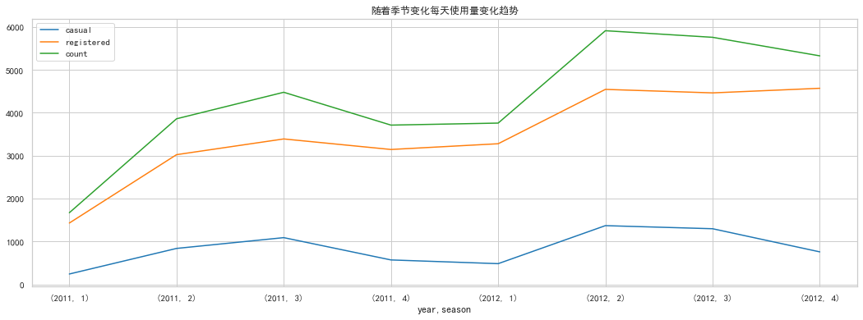
0 4 商业场景应用—探索性分析
Notes:
下面我们看下季节对使用量的影响
可以看出无论是临时用户还是会员用户用车的数量都在秋季迎来高峰，而春季度用户数量最低。

Slide 51
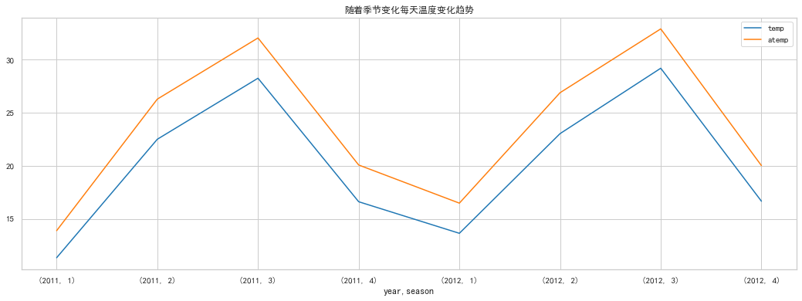
0 4 商业场景应用—探索性分析
Notes:
我们可以发现在秋季气温达到高峰

Slide 52
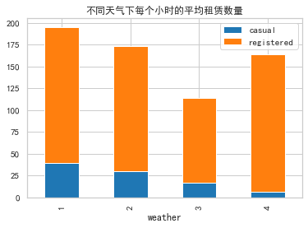
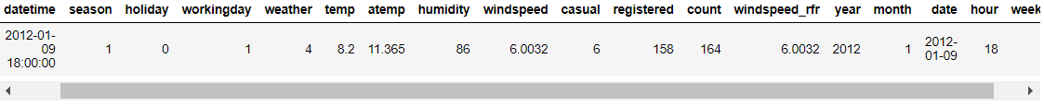
0 4 商业场景应用—探索性分析
Notes:
下面我们看下天气对使用量的影响
我们发现大体上天气越差出行人数越少，但天气等级4的时候出行人数并不少，尤其是会员出行人数甚至比天气等级2的平均值还高，按理说4等级的应该是最少的，所以我们看下天气等级为4的数据找下原因，通过观察可以发现时间在18:00，属于下班高峰期，所以这个数据不具有代表性，可以得出天气状况会对共享单车使用量造成影响

Slide 53
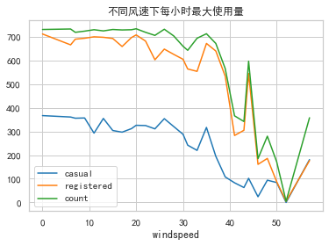
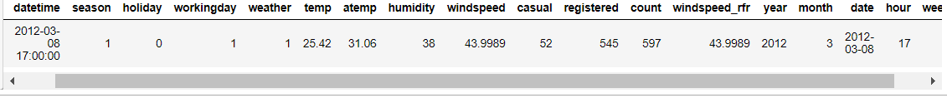
0 4 商业场景应用—探索性分析
Notes:
下面我们看下风速对使用量影响情况
看到租赁数量随风速越大使用数量越少，在风速超过30的时候明显减少，但风速在风速40左右却有一次反弹，按常理来说风速大的话骑单车比较费劲，所以单车租赁数量也会减少，可以看下反弹原因
通过观察反弹时的情况可以发现这个时候为17:00属于下班高峰期，这属于异常值，不具有代表性，所以可以说明风速过大会影响共享单车使用量

Slide 54
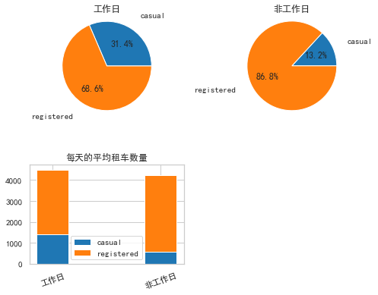
0 4 商业场景应用—探索性分析
Notes:
下面我们看下工作日和非工作日对使用量的影响
我们可以发现非工作日的租车数量比工作日租车数量少一点，且非会员租车人数占总人数比例比远少于会员租车人数

Slide 55
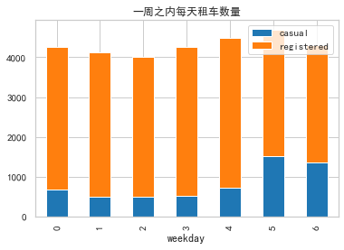
0 4 商业场景应用—探索性分析
Notes:
下面我们看下一周内每天租车人数情况
对比图可发现：
工作日会员用户出行数量较多，临时用户出行数量较少；
周末会员用户租赁数量降低，临时用户租赁数量增加。

Slide 56
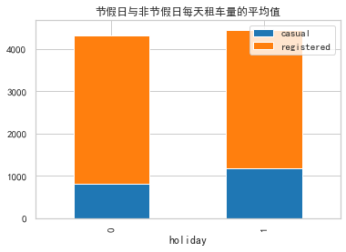
0 4 商业场景应用—探索性分析
Notes:
下面我们看下节假日和非节假日对使用量的影响
我们可以发现节假日会员或非会员使用量都比非节假日多，符合规律。

Slide 57
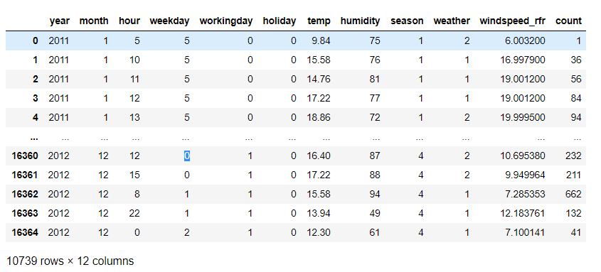
0 4 商业场景应用—预测性分析
特征选择
Notes:
根据前面的观察，决定将时段（hour）、温度（temp）、湿度（humidity）、年份（year）、月份（month）、季节（season）、天气等级（weather）、风速（windspeed_rfr）、星期几（weekday）、是否工作日（workingday）、是否假日（holiday），11项作为特征值。

Slide 58
0 4 商业场景应用—预测性分析
训练集验证集分离
from sklearn.model_selection import train_test_split
train_X, test_X, train_y, test_y = train_test_split(X.values, y.values, test_size=0.3)
lgb_train = lgb.Dataset(train_X, train_y)
lgb_eval = lgb.Dataset(test_X, test_y, reference=lgb_train)
数据转换
lgb_train = lgb.Dataset(train_X, train_y)
lgb_eval = lgb.Dataset(test_X, test_y, reference=lgb_train)
Notes:
为了测试模型的效果，我把整个训练集以7：3的比例分成训练集和验证集，训练集用于生成模型，验证集用户测试模型的效果。
为了使数据满足要求，使用lgb.Dataset对数据进行转换

Slide 59
0 4 商业场景应用—预测性分析
交叉验证思想
将原始数据（dataset）进行分组，一部分做为训练集来训练模型，另一部分做为测试集来评价模型。
交叉验证作用
1. 交叉验证用于评估模型的预测性能，用训练集在不同条件下（eg：参数不同的取值）训练模型，从而得到不同的模型，在测试集上评价各个模型的测试误差。
2. 重复使用数据，使数据得到充分利用
Notes:
在介绍参数选择之前，我先介绍下我参数选择中用到的两种方法，k折交叉验证和网格搜索，首先我们先看下交叉验证

Slide 60
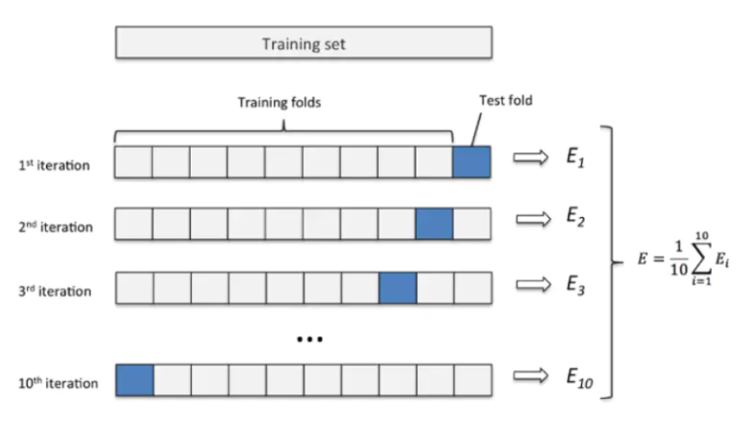
0 4 商业场景应用—预测性分析
K-折交叉验证原理
Notes:
首先看下交叉验证的思想：
K折交叉验证原理如图
k 折交叉验证通过对 k 个不同分组训练的结果进行平均来减少方差
第一步，不重复抽样将原始数据随机分为 k 份。
第二步，每一次挑选其中 1 份作为测试集，剩余 k-1 份作为训练集用于模型训练。
第三步，重复第二步 k 次，这样每个子集都有一次机会作为测试集，其余机会作为训练集。 在每个训练集上训练后得到一个模型， 用这个模型在相应的测试集上测试，计算并保存模型的评估指标， 第四步，计算 k 组测试结果的平均值作为模型精度的估计，并作为当前 k 折交叉验证下模型的性能指标。
k 一般取 10， 数据量小的时候，k 可以设大一点，这样训练集占整体比例就比较大，不过同时训练的模型个数也增多。 数据量大的时候，k 可以设小一点。

Slide 61
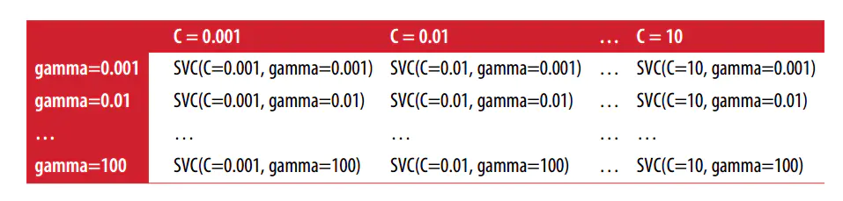
0 4 商业场景应用—预测性分析
Grid Search（网格搜索）原理
一种调参手段；穷举搜索：在所有候选的参数选择中，通过循环遍历，尝试每一种可能性，表现最好的参数就是最终的结果。
Grid Search（网格搜索）好处
只要给出模型的候选参数，不用自己一个个改参数运行观察结果，使用网格搜索可以自动尝试每一种结果，并且返回最优结果。
Notes:
Grid Search（网格搜索）
其原理就像是在数组里找最大值。（为什么叫网格搜索？以有两个参数的模型为例，参数a有3种可能，参数b有4种可能，把所有可能性列出来，可以表示成一个3*4的表格，其中每个cell就是一个网格，循环过程就像是在每个网格里遍历、搜索，所以叫grid search）

Slide 62
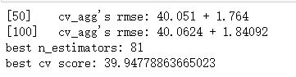
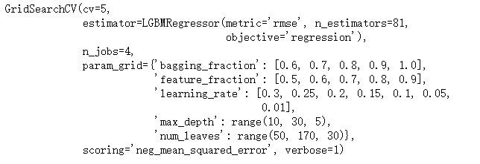
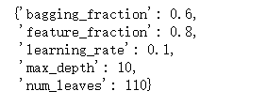
0 4 商业场景应用—预测性分析
参数选择
Notes:
通过5折交叉验证和网格搜索得到
最优迭代次数为81次
最优参数分别为
params = {
'task': 'train',
'boosting_type': 'gbdt', # 设置提升类型
'objective': 'regression', # 目标函数
'metric': {'mae'}, # 评估函数
'num_leaves':110
, # 叶子节点数
'max_depth':10,
'learning_rate': 0.1, # 学习速率
'feature_fraction': 0.8, # 建树的特征选择比例
'bagging_fraction': 0.6, # 建树的样本采样比例
'bagging_freq': 10, # k 意味着每 k 次迭代执行bagging
}

Slide 63
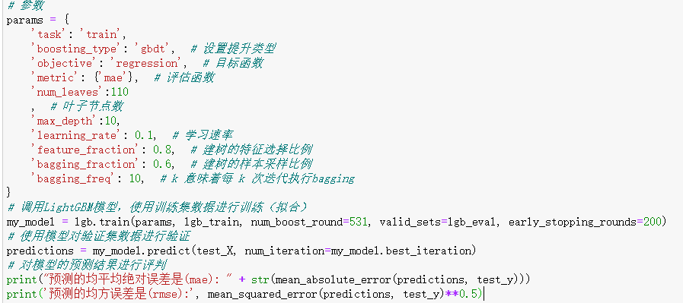
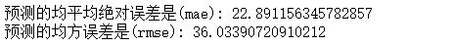
0 4 商业场景应用—预测性分析
模型训练以及测试
Notes:
通过刚才通过k折交叉验证和网格搜索得到的最优参数对模型进行训练，并使用验证集进行验证,模型的平均绝对误差约为22.89
均方误差约为36.03

Slide 64
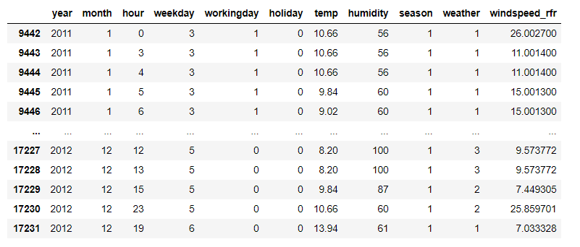
0 4 商业场景应用—应用成果展示
Notes:
用刚才得到模型对如图所示的测试集进行预测

Slide 65
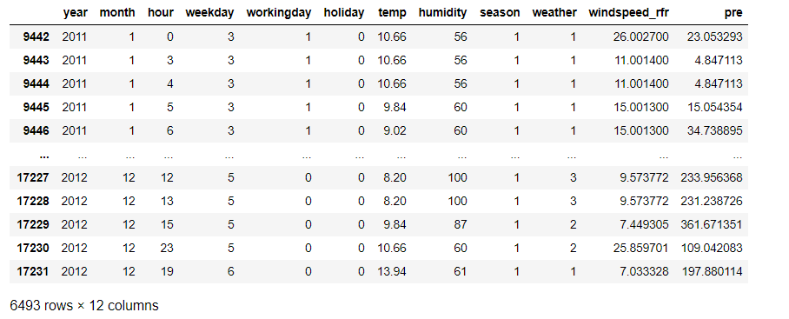
0 4 商业场景应用—应用成果展示
Notes:
得到的预测结果如图所示。本模型主要用于预测共享单车在不同环境的使用量，也可以推广到其他领域，比如对销量的预测，对点击率的预测等。

Slide 66
感谢观看 THANK YOU

Slide 67
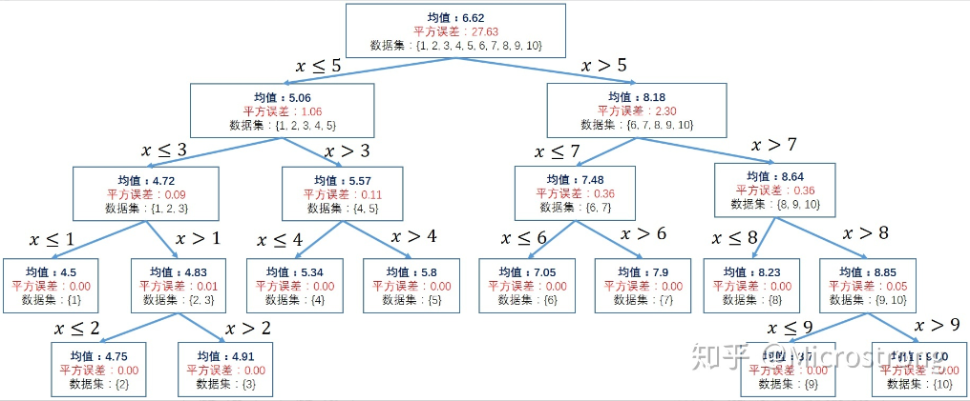
0 2 LightGBM方法原理
回归树由结点和有向边组成。结点有两种类型：内部结点和叶结点。内部结点表示
一个特征或属性，叶结点表示一个预测值。
Notes:
首先我们看下回归树
算法流程：
1.选择最优切分变量：对初始输入的特征遍历j所有具体的值s，使得损失函数最小
2.使用选定的对(j,s)划分区域，得到每个区域的输出值
3.继续对两个区域调用1，2步，直到满足停止条件
4.得到最终回归树。
当对某个数据进行预测时，根据回归树判断他属于哪个叶结点，假如属于图中从左到右第一个叶结点，那他的预测值就是4.75

Slide 68

0 2 LightGBM方法原理
提升树模型采用加法模型（基函数的线性组合）与前向分步算法，同时基函数采用
决策树算法，对待分类问题采用二叉分类树，对于回归问题采用二叉回归树。提升
树模型可以看作是决策树的加法模型。
对回归问题的提升树算法来说，给定当前模型fm−1(x)只需要简单地拟合当前模型
的残差。回归问题的提升树算法叙述如下:
（1）初始化$f_{0}$(x)=0
（2）对m=1,2，…，M
a.计算残差
$r_{mi}$=$y_{i}$-$f_{m−1}(x_{i}$) ,i=1,2,…，N
b.拟合残差学习一个回归树，得到T(x;${\text{Θ}}_{m})$
c.更新$f_{m}(x$) =$f_{m−1}($x)+ T(x;${\text{Θ}}_{m})$
（3）得到回归问题提升树
$f_{M}\left(x\right)=\sum_{m=1}^{M}{T(x;}Θ_{m})$
T(x;${\text{Θ}}_{m})$表示回归树，${\text{Θ}}_{m}$表示决策树的参数，M表示树的个数
XGBoost,GBDT,lightgbm
等是对提升树的高效实现
Notes:
XGBoost 是GBDT的一个变种,lightGBM是针对XGBoost 的改进，后面我会简要介绍下这三种方法主要特点。

